Slide 1

Your Tech Bootcamp
Analyse de sentiments vis-à-vis des entreprises

Slide 2

Group members
Promo dsfs-od-10
Stéphane MARCELLIN
Olga KOSENKO
Geoffroy SAUNIER
Laura BECHERAS

Slide 3
Pitch
Problématique
Comment analyser des avis employés afin de prédire le taux de satisfaction
Notre livrable
Notre solution offrira un outil d’analyse qui permettra :
aux candidats, d’obtenir un aperçu synthétique de l’ambiance de travail et de la culture d’entreprise.
aux entreprises de comprendre et piloter le ressenti de leurs employés

Slide 4
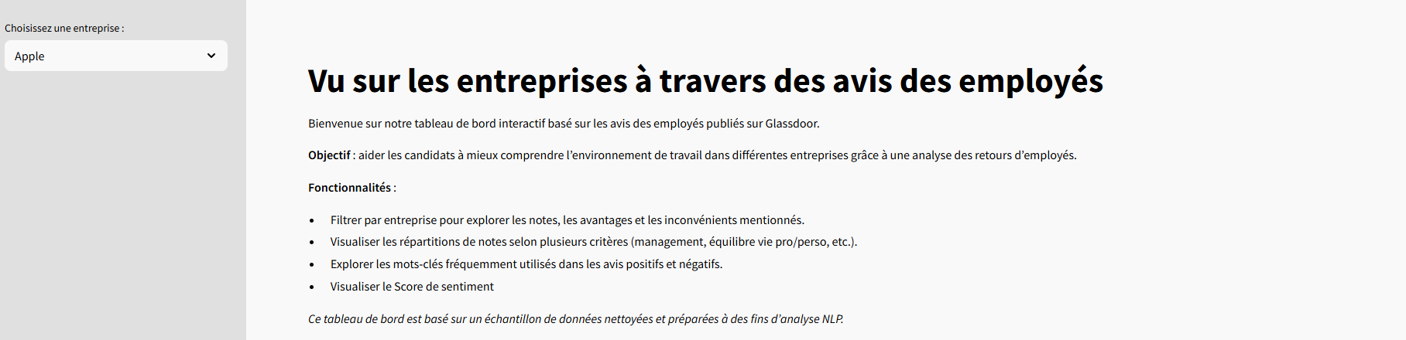
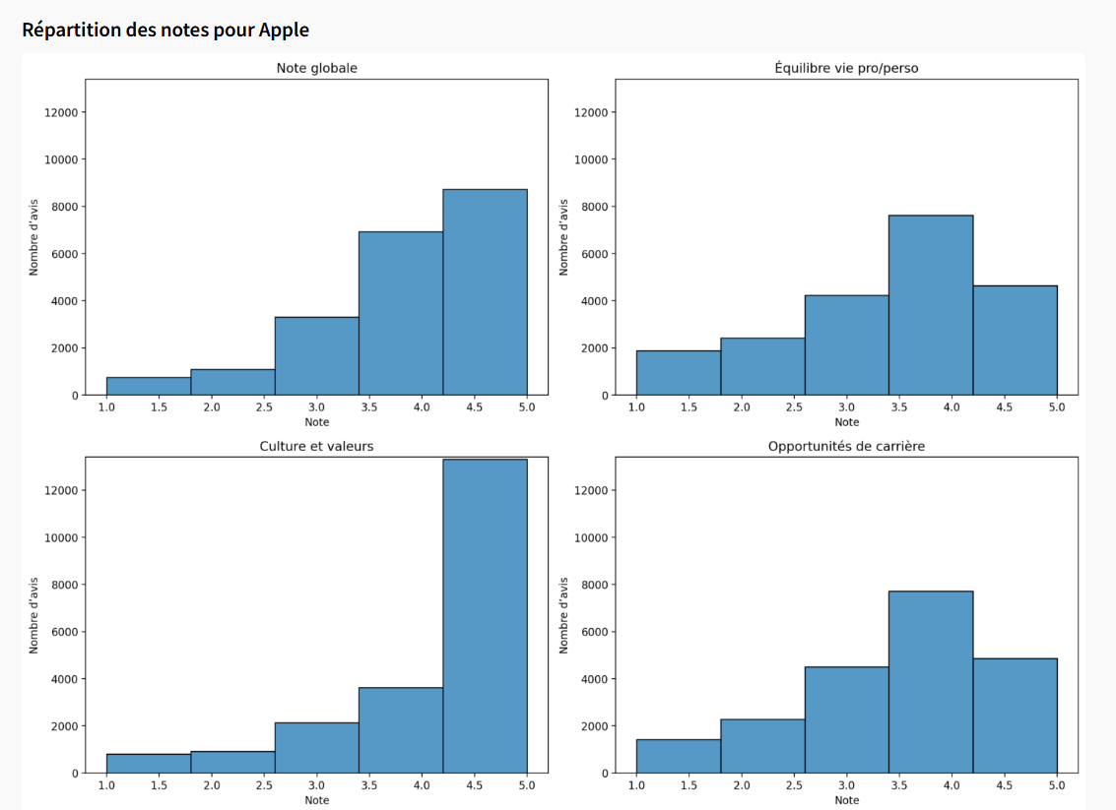
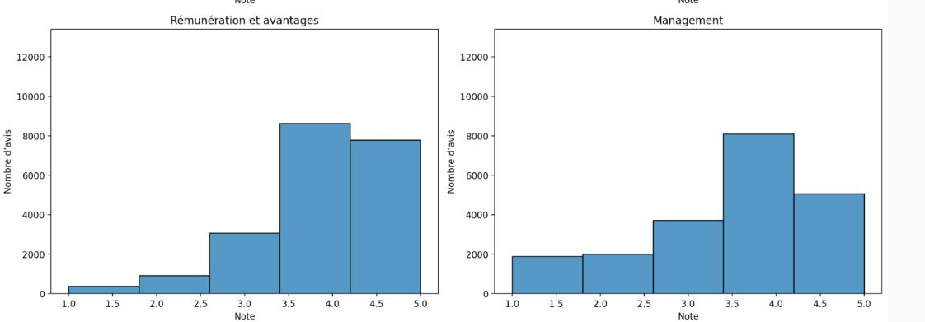
Démo de l’outil d’analyse
https://huggingface.co/spaces/jedha0padavan/final-project-dashboard

Slide 5
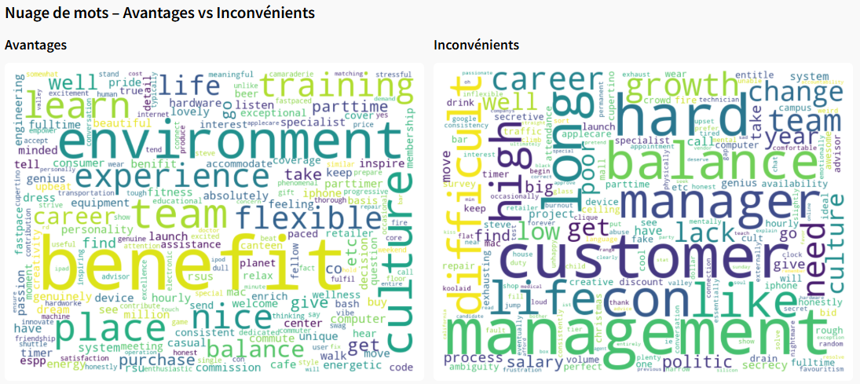
Démo de l’outil d’analyse

Slide 6
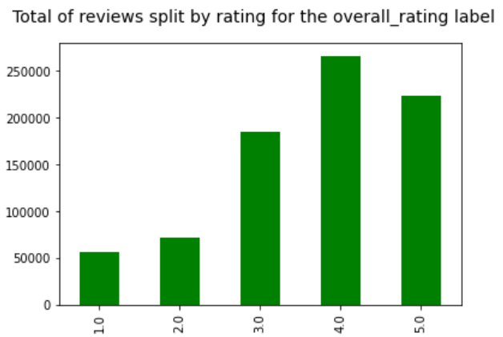
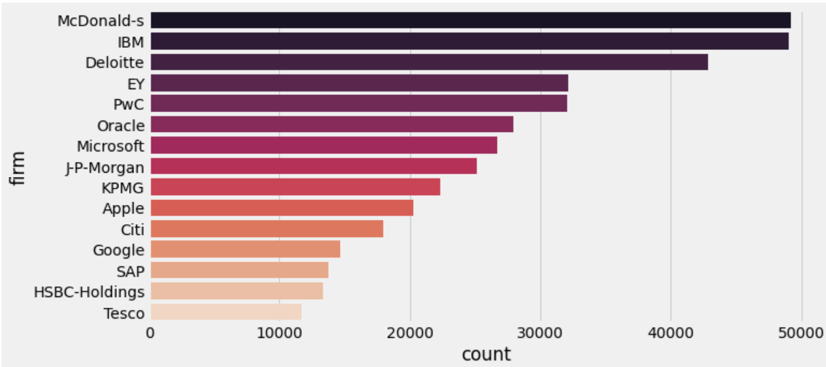
Présentation du dataset
Source : Glassdoor Job Reviews (Kaggle) (838 566 lignes)
Cet ensemble de données contient des descriptions d'emplois et des classements selon divers critères
Les données couvrent les différents secteurs d'activité au Royaume-Uni.
Elles sont sous forme de notes et de commentaires.
TOP 15 des entreprises avec le plus d’avis

Slide 7
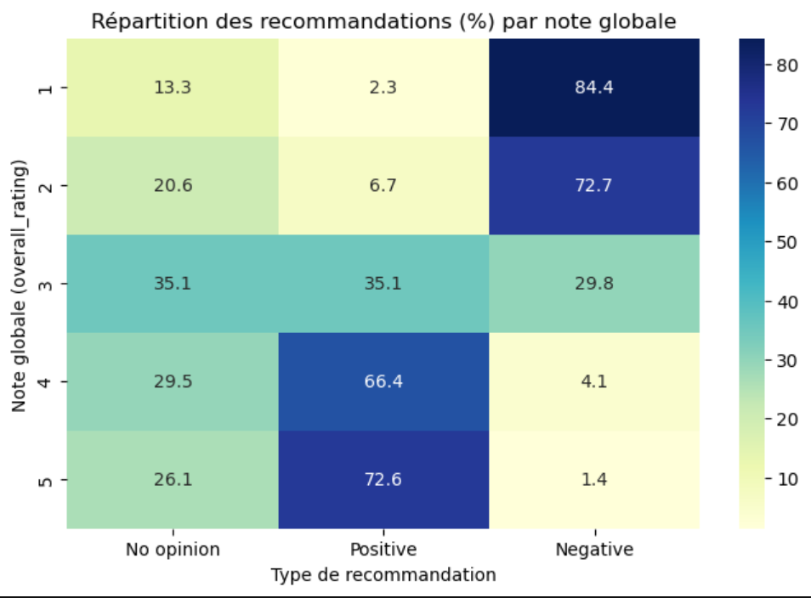
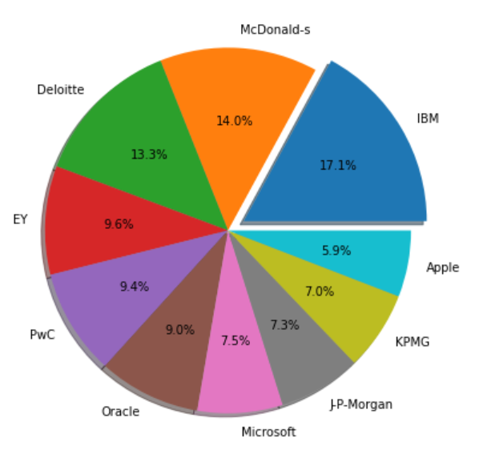
Préparation du Dataset
ETAPE 1
Datacleaning
Suppression des lignes avec champs vides
Suppression des colonnes redondantes ou superflues
Entreprises les mieux évaluées par Glassdoor

Slide 8

Préparation du Dataset
ETAPE 2
NLP - Natural Language Processing
Suppression des mots récurrents
Lemmatisation – ramener les mots à leur lemme
Tokenisation – décomposer texte brut en token
HEADLINE
We make products that poeple enjoy buying and …
It is a different job because of all of the di…
Working at Apple is the hardest job you will e…
HEADLINE_CLEAN
product poeple enjoy buy
different job different creative product work
work apple hard job love
PROCEEDED_HEADLINE
[product, poeple, enjoy, buy,…]
[different, job, different, creative, product, work,…]
[work, apple, hard, job, love,…]

Slide 9
Méthodes appliquées et résultats
Résultats Machine Learning Supervisé
Setup | F1 Score Macro avg | Précision Macro avg | Temps traitement
TF-IDF + RegLog | 0.80 | 0.84 | 3 minutes
Conclusion : Sensibilité face à un excès d’avis positifs
Wordembedding + RegLog | 0.77 | 0.82 | 3 minutes
Conclusion : Sensibilité face à un excès d’avis positifs
Transformer (BERT) + Fine-tuning | 0.84 | 0.85 | 25 minutes
Conclusion : le modèle est moins sensible à un excès d’avis positifs. Meilleure précision

Slide 10

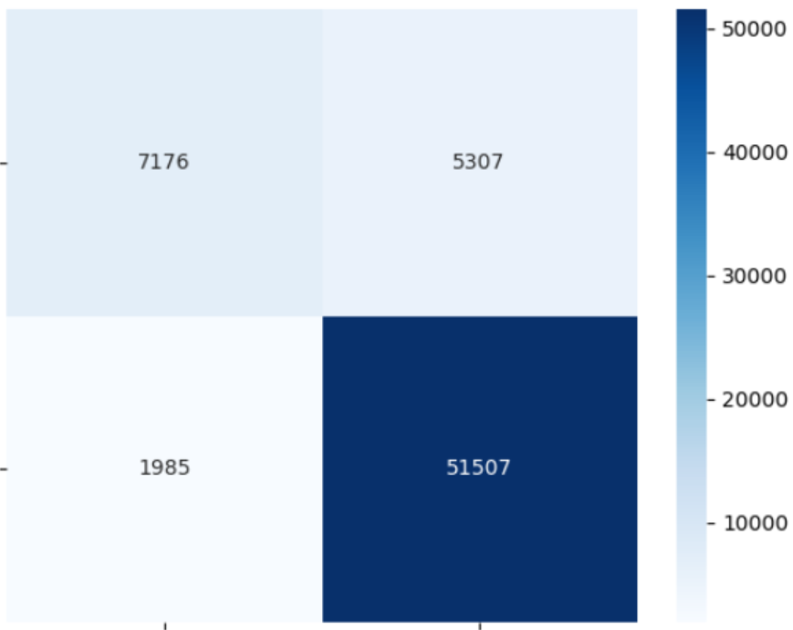
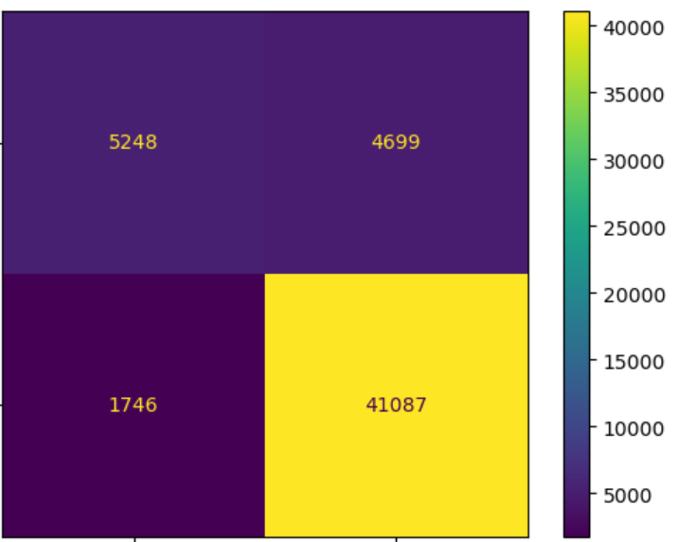
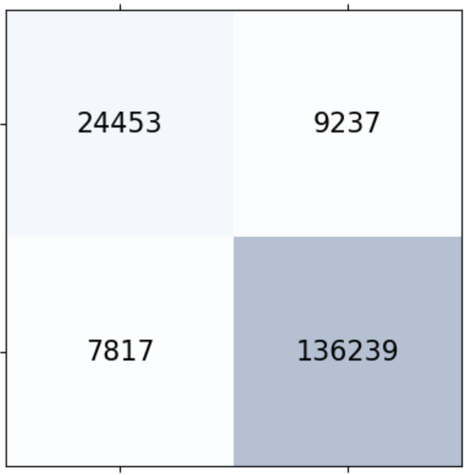
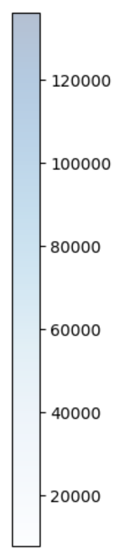
Méthodes appliquées et résultats Matrices de confusion et classification des sentiments
TFIDF+RegLog
Wordem+RegLog+SMOTE
Transformer (BERT) + Fine-tuning
Suivi du tracking des modeles avec MLFlow

Slide 11
CONCLUSION ET AMELIORATIONS FUTURES
Conclusion
Bon ration/précison/temps avec le modèle TFIDF+RegLog.
Axes d’amélioration
Prendre en compte l’évolution dans le temps des avis
Prédire les raisons pour lesquelles ils sont satisfaits (positif) ou insatisfaits (négatif) avec un algorithme de clustering
Trouver les champs lexicaux de mot qui caractérisent les employés satisfaits
Trouver les champs lexicaux de mot qui caractérisent les employés insatisfaits
 | Précision | F1 Score
Négatif | 0.78 | 0.66
Positif | 0.91 | 0.93

Slide 12

Merci de votre attention 👌

